Slide 1
1.3 – Organizando as redes de computadores

Slide 2
Organização das redes
Como modularizar a implementação de redes?
Diminuir acoplamento e interdependência entre módulos
Solução: “pilha de protocolos”

Slide 3
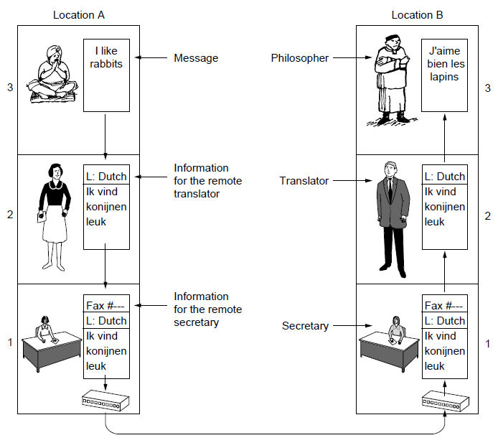
Organização
Camadas
Serviços

Slide 4
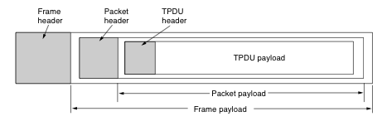
Encapsulamento

Slide 5
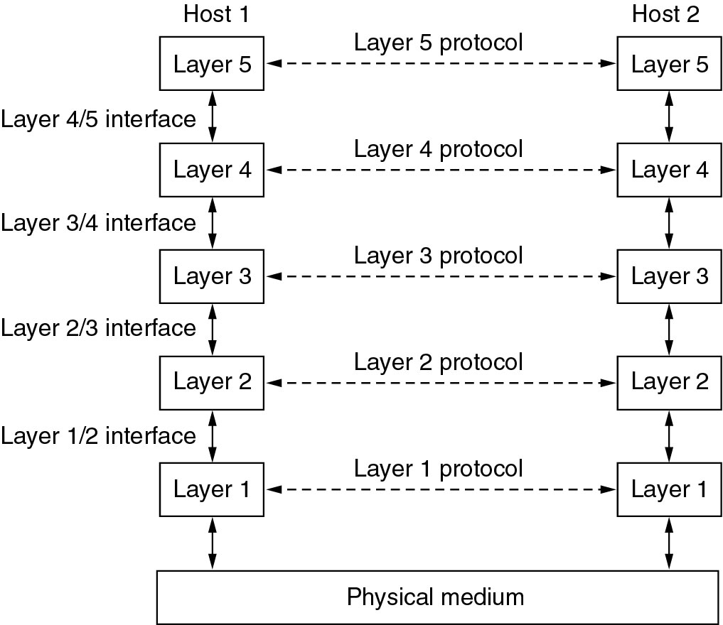
Organização
Protocolos
Interfaces
Primitivas

Slide 6
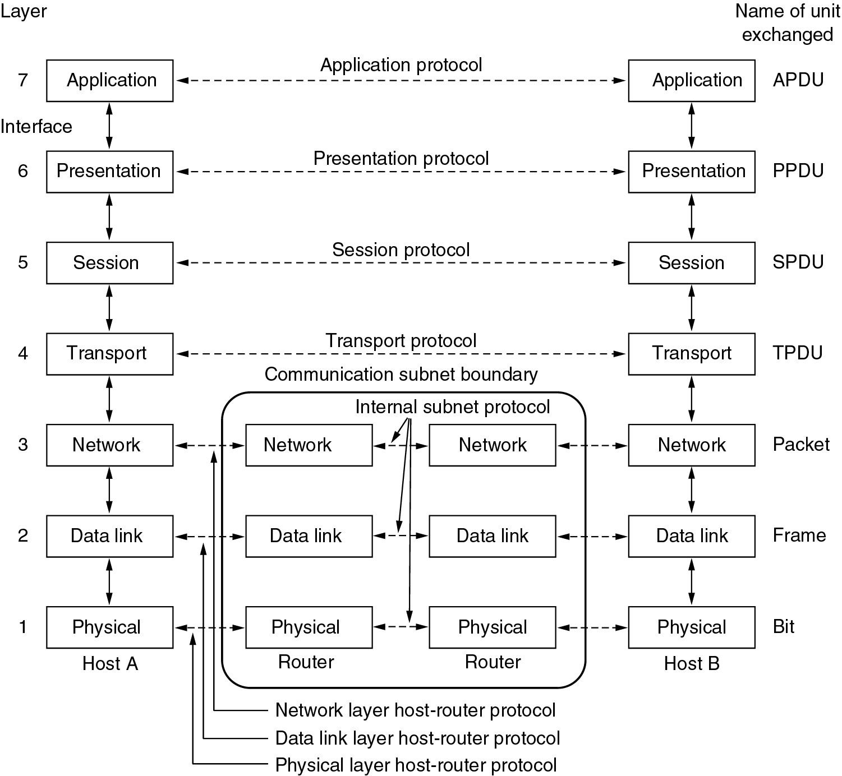
Modelo de referência ISO Open Systems Interconnection (OSI)

Slide 7
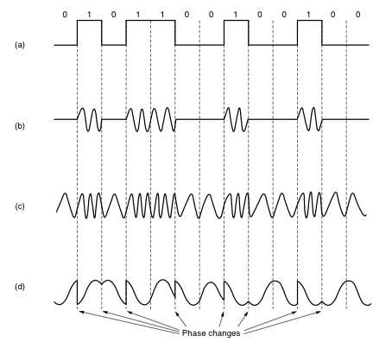
Camada física
Codificação de bits em sinais eletromagnéticos, sonoros, ...

Slide 8
Limites máximos e mínimos de energia
Exemplo: RFID

Slide 9
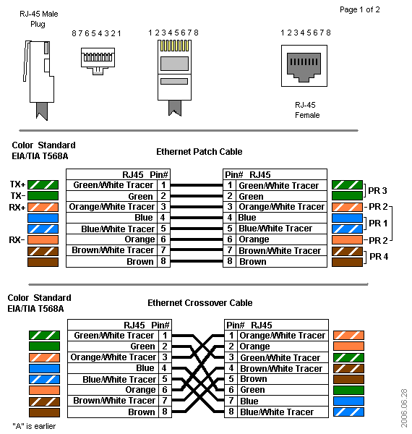
Camada física
Padrões de cabeamento

Slide 10
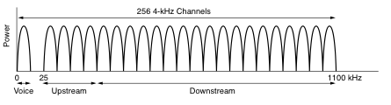
Camada física
Alocação de canais e frequências
Exemplo: ADSL

Slide 11
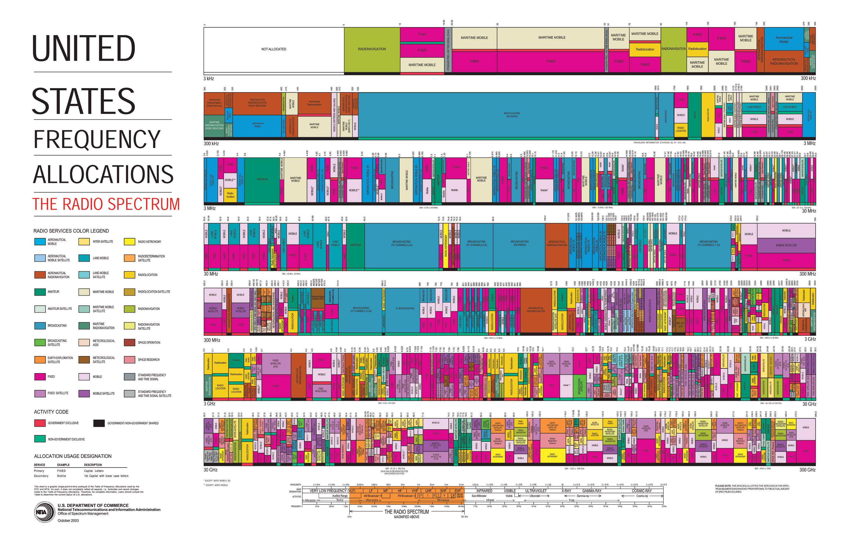

Slide 12
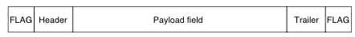
Camada de enlace
Preocupada com um enlace somente
Delimitação de uma comunicação

Slide 13
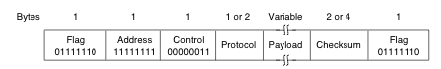
Camada de enlace
Controle de erro

Slide 14
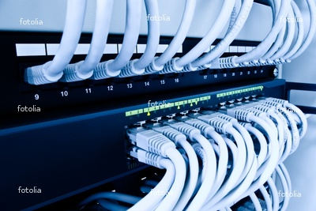
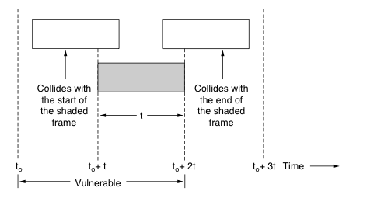
Camada de enlace
Controle do acesso ao meio

Slide 15
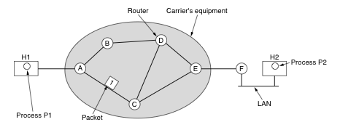
Camada de rede
Roteamento de dados na rede
Rede é vista como um grafo
Tabela de roteamento

Slide 16
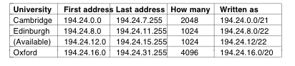
Camada de rede
Identificação única de computadores na rede (se necessário)
Identificação de sub-redes

Slide 17
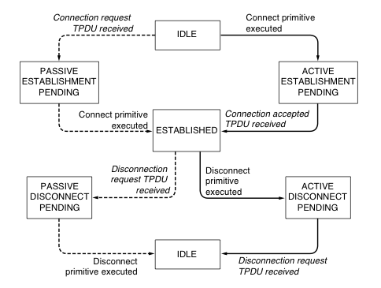
Camada de transporte
Estabelecimento de conexões

Slide 18
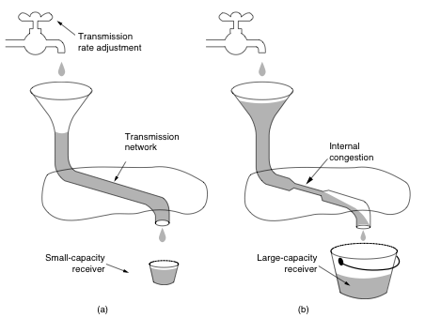
Camada de transporte
Controle de congestionamento
Applet exemplo:
http://media.pearsoncmg.com/aw/aw_kurose_network_2/applets/queuing/queuing.html

Slide 19


Camada de transporte
Controle de fluxo
Problema produtor-consumidor
Consumidor
Produtor

Slide 20
Camada de transporte
Controle de erro
Retransmissões
Reordenação
Abstração de fluxo de dados
Nem todos os protocolos de transporte implementam TODOS esses serviços
Porque não usar retransmissões?
Porque não usar controle de fluxo e congestionamento?
Porque prover um serviço sem conexões?

Slide 21
Camada de seção
Controla a seção do usuário
Autenticação
Permissões
Identificação
Exemplos de uso:
Sincronização de voz e vídeo em filmes
Operações de controle remoto

Slide 22

Camada de apresentação
Garante que o receptor e o transmissor se entendam
Mesma língua
Tradução
Exemplos:
Big endian e little endian
ASCII e Unicode

Slide 23
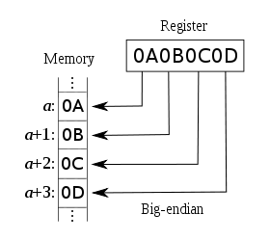
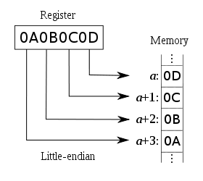
Camada de apresentação: “Endianness”
Big Endian
Little Endian

Slide 24
Camadas e seus “problemas”
Camada física: “Como codificar bits para a transmissão?”
Camada de enlace: “Como interligar dois ou mais computadores em uma rede local?”
Camada de rede: “Como interligar as redes locais?”

Slide 25
Camadas e seus “problemas”
Camada de transporte: “Como garantir a entrega segura e em ordem de um fluxo de dados?”
Camada de seção: “Como identificar e gerenciar uma comunicação complexa, composta por múltiplos fluxos?”
Camada de apresentação: “Como garantir que transmissor e receptor falam a mesma lingua?”

Slide 26
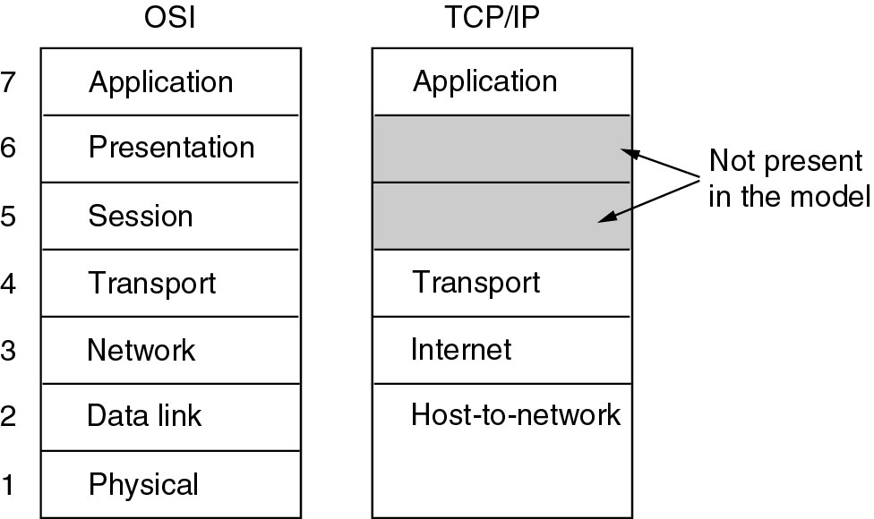
Modelos de referência TCP/IP e OSI

Slide 27
Arquitetura Internet
Da Internet Engineering Task Force (IETF)
Projeto e implantação em paralelo
Não obedece camadas exatamente
Aplicações x protocolos de aplicação
FTP
HTTP
NV
TFTP
TCP
UDP
IP
NET
NET
NET
1
2
■ ■ ■
n

Slide 28
Camadas – Protocolos/Algoritmos
Porque existem tantos protocolos?
Quem define os protocolos?
Eu posso criar o meu próprio protocolo?

Slide 29
Padronização em redes

Slide 30
Padronização
Padrões de Internet: IETF
Padrões de telecomunicações: ITU, ISO
Padrões para a computação: IEEE, ISO
WiFi (IEEE 802.11), ZigBee (IEEE 802.15.4), WiMax (802.16), Ethernet (802.3), ....
Agências de regulamentação governamentais
ANATEL, NIST, ANSI, Comissão Europeia, ...
Definem padrões mundiais pela força dos seus mercados
Exemplos: cabeamento estruturado, conexão de energia, etc

Slide 31
Padronização
Exemplos:
RFID
802.11
RFC 2549 - IP over Avian Carriers with Quality of Service

Slide 32
ISO/OSI versus TCP/IP
ISO/OSI
TCP/IP
Definido pelos operadores
Um modelo para fazer tudo
Define antes, implementa depois
de jury
Gerenciado pela IETF
RFCs: qualquer um cria um novo padrão, desde que seja popular
Um modelo mais simples, contendo o necessário
Implementa antes, padroniza depois
de facto

Slide 33
Padrões IETF
RFC – Request For Comment
Tipos:
Draft
Standard
Informational
Experimental
Best Current Practice
Historic
Unknown
Alguns exemplos:
RFC 2549: IP over Avian Carriers with Quality of Service (Informational)
RFC 1097: Telnet subliminal-message option (Informational)
RFC1178: Choosing a name for your computer (Informational)
RFC 2350: Expectations for Computer Security Incident Response (Best current practice)
RFC 0791: Internet Protocol (Standard)
RFC1913: Architecture of the WHOIS++ Index Service (Historic)

Slide 34
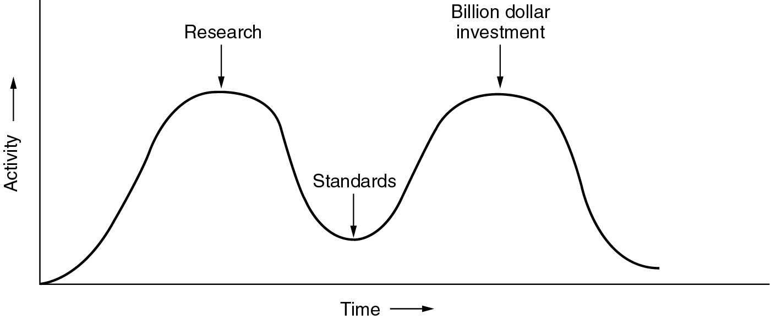
Padrões: it’s all about timing...

